Slide 1
Chapter 03 변수와 데이터 형식
JAVA의 문법을 차근차근 익혀보자.

Slide 2
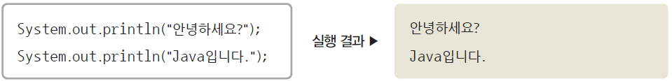
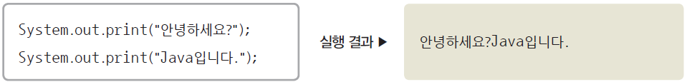
Section 01 System.out의 기본(1)
화면에 내용을 출력
System.out.println( ) : 괄호 안의 내용을 출력한 후 한 행을 띄움
System.out.print( ) : 괄호 안의 내용을 출력한 후 한 행을 띄지 않고 유지
System.out.printf( ) : 서식을 지정해서 출력
Section 01 System.out의 기본(2)
System.out.printf( ) 메소드의 기본적인 사용법

Slide 3
저자 한마디
메소드와 필드
메소드 : JAVA에서 특정 기능을 처리, 다른 프로그래밍 언어에서는 함수 또는 멤버 함수라함. 메소드의 형태는 ‘메소드이름( )’처럼 뒤에 괄호가 붙는데, 메소드에 따라 괄호 안에 파라미터(인자)가 필요한 경우도 있고, 비어 있는 경우도 있음
필드 : 객체의 상태를 나타내는 것으로 속성이라 함. 주로 ‘클래스변수이름.속성’ 형식으로 사용하며 이 책의 후반부에서 상세히 설명

Slide 4
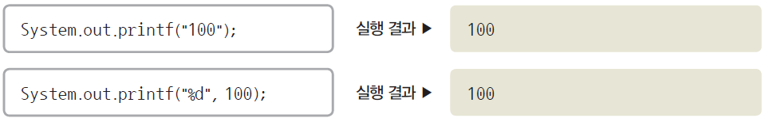
Section 01 System.out의 기본(3)
TIP : println( )에서 ln은 line feed의 약자로 행을 넘긴다는 의미
System.out.printf( )에서 f는 format의 약자로 서식을 지정한다는 의미
위 첫 번째 System.out.printf(“100”)의 결과 100은 숫자 100이 아닌 글자 100(일영영)임
두 번째 System.out.printf(“%d”, 100)의 결과 100은 숫자 100을 의미. 서식(%d)이 지정된 ‘숫자’는 그대로 숫자의 의미임

Slide 5
저자 한마디
프로젝트 및 클래스의 생성
생성앞으로 모든 장의 프로젝트 이름을 ‘Chapter장번호’로 생성한다. 이 장은 3장이니 ‘Chapter03’이라는 프로젝트를 생성하자(방법이 기억나지 않으면 2장의 2.1절 ‘프로젝트 생성’ 부분을 참조한다). 그리고 각 실습마다 ‘Ex장번호_실습번호’로 클래스를 생성하는데 이번 실습은 ‘Ex03_01’로 클래스를 만들면 된다(방법이 기억나지 않으면 2장의 2.2절 ‘프로그램 코딩’ 부분을 참조한다). 이후로는 프로젝트와 클래스 생성에 대해 언급하지 않을 테니 독자 스스로 프로젝트와 클래스를 생성하여 실습을 진행한다.

Slide 6
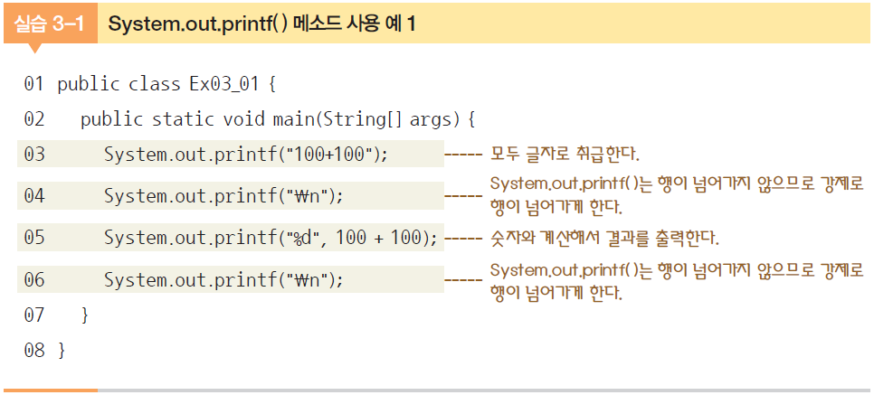
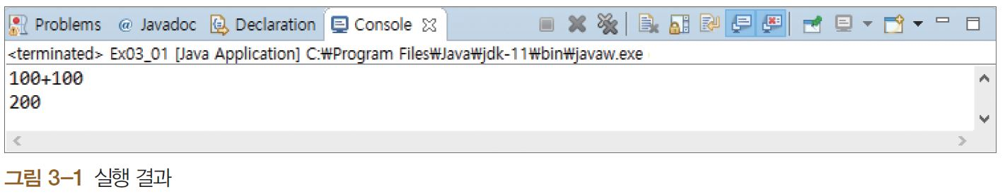
Section 01 System.out의 기본(4)
5행의 “%d”는 정수(decimal)를 의미, 서식의 개수와 큰따옴표 뒤에 나오는 숫자(또는 문자)의 개수가 같아야 함

Slide 7
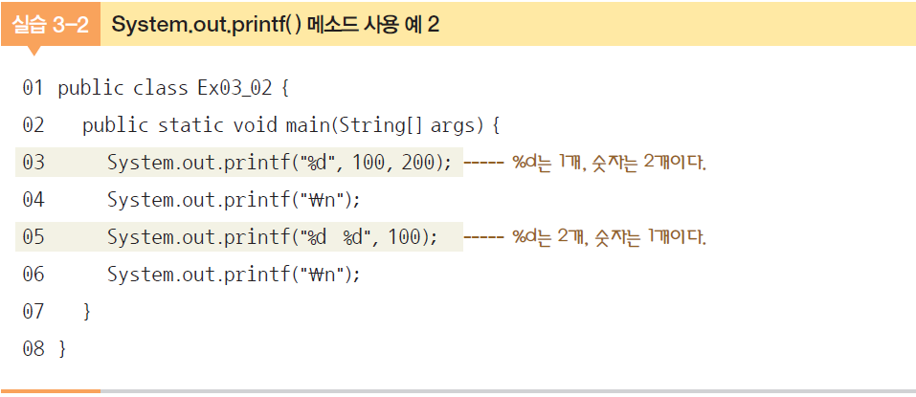
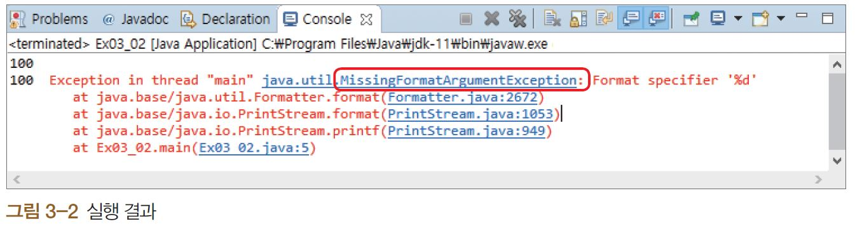
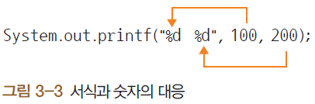
Section 01 System.out의 기본(5)

Slide 8

직접 풀어보기 3-1
100과 200을 더한 결과가 나올 수 있도록 %d를 3개 사용하여 System.out.printf( ) 문을 만들어보자. 또한 나눗셈 결과도 나오게 해보자. 즉 다음과 같이 출력되게 한다.

Slide 9
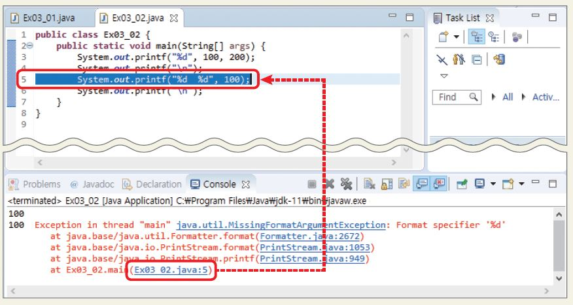
한마디
오류의 확인과 수정
JAVA는 오류가 발생하면 대부분 그 이유와 오류가 발생한 행까지 알려준다. [실습 3-2]에서 발생한 오류를 보면 원인과 행 번호인 5행까지 표시되어 있는데, 오류 행 번호를 클릭하면 바로 소스코드의 행으로 이동한다. 앞으로 오류를 이렇게 확인하면 좀 더 수월하게 문제를 해결할 수 있을 것이다.

Slide 10
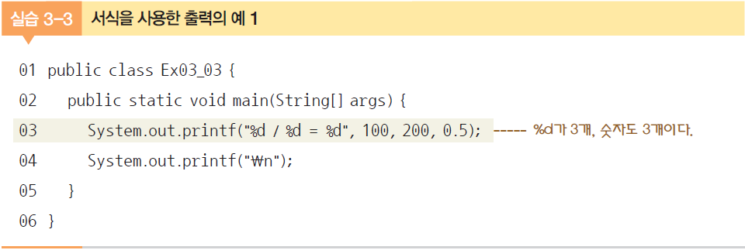
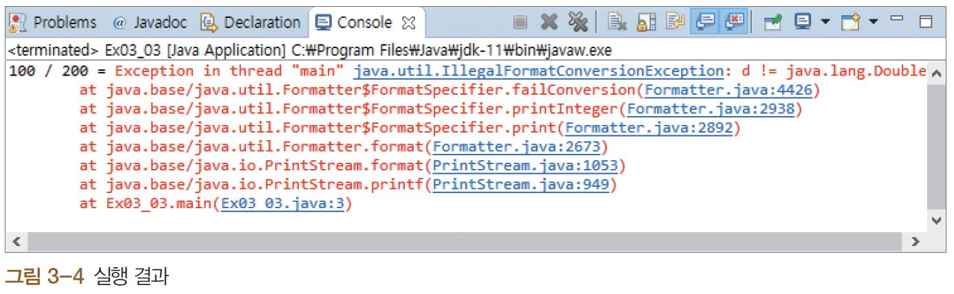
Section 01 System.out의 기본(6)
정수 외에 자주 사용되는 서식

Slide 11
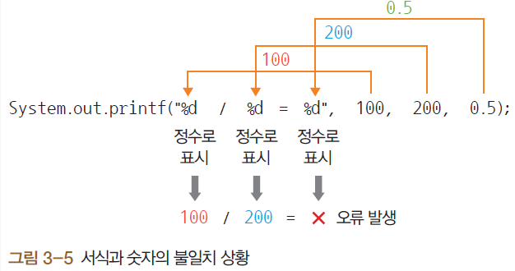
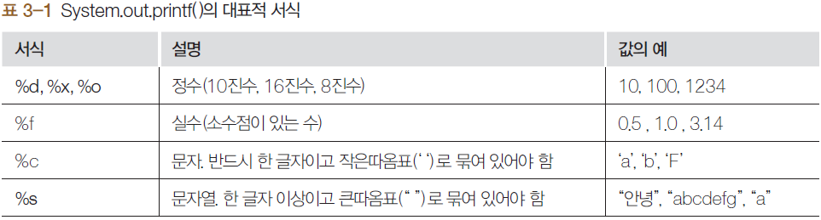
Section 01 System.out의 기본(7)

Slide 12
직접 풀어보기 3-2
[실습 3-3]이 제대로 출력되도록 수정한 다음 빌드하고 실행해보자.

Slide 13
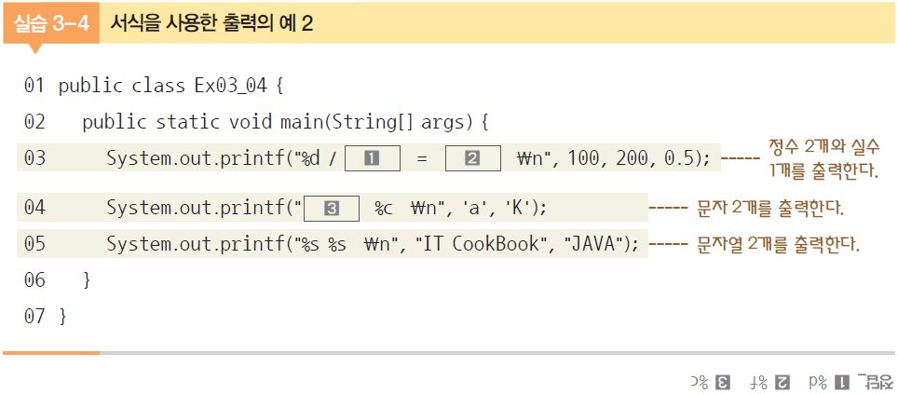
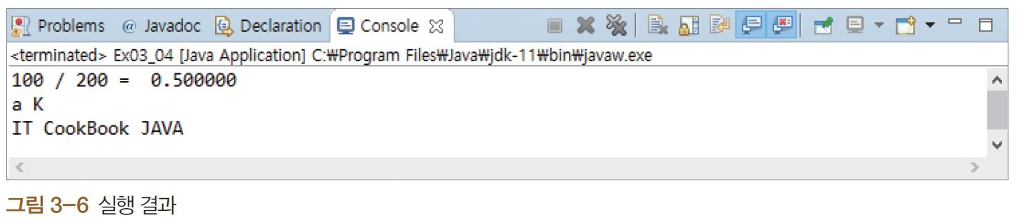
Section 01 System.out의 기본(8)

Slide 14
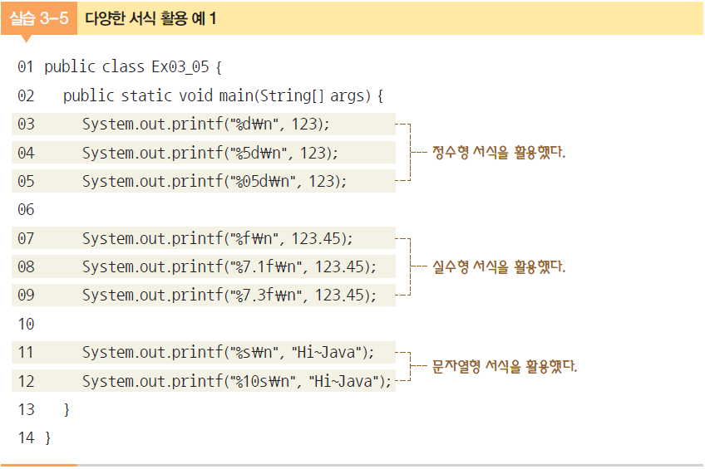
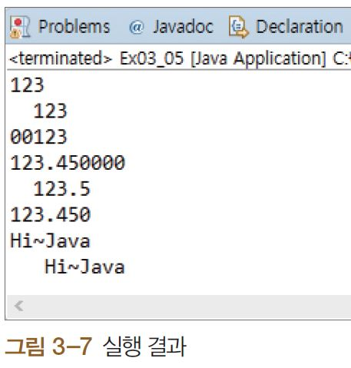
Section 02 System.out.printf( ) 메소드의 서식 지정(1)
자릿수를 맞춘 출력

Slide 15
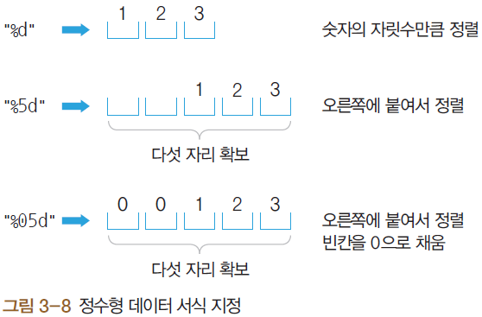
Section 02 System.out.printf( ) 메소드의 서식 지정(2)

Slide 16
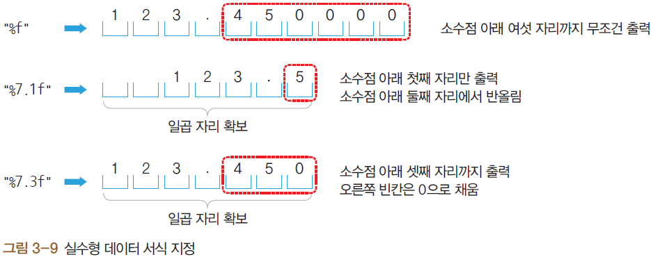
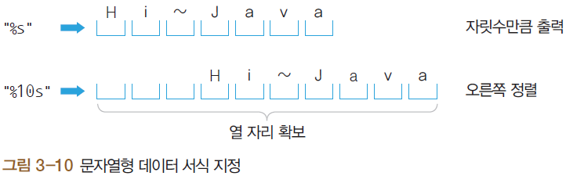
Section 02 System.out.printf( ) 메소드의 서식 지정(3)

Slide 17
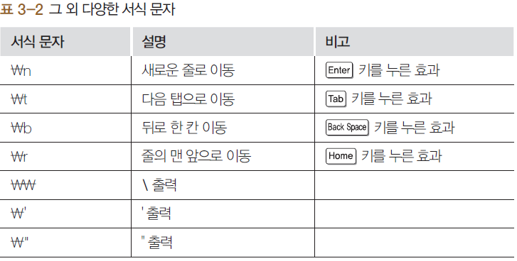
Section 02 System.out.printf( ) 메소드의 서식 지정(4)
다양한 기능의 서식 문자

Slide 18
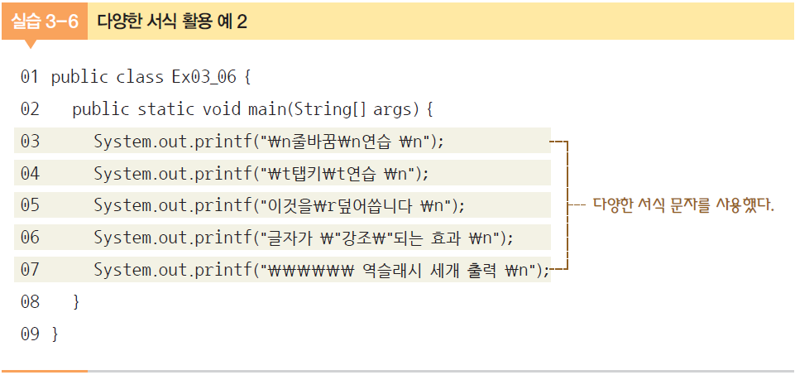
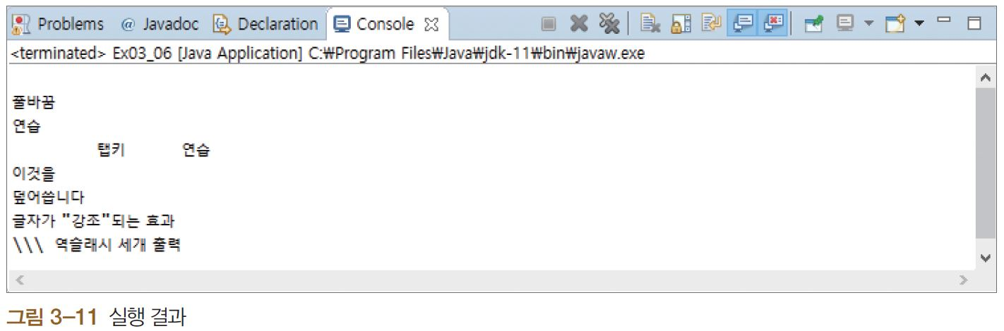
Section 02 System.out.printf( ) 메소드의 서식 지정(5)

Slide 19
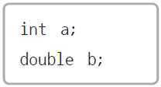
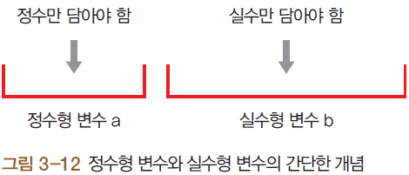
Section 03 변수(1)
변수의 선언
변수 : 어떤 값을 저장하기 위한 메모리 공간
TIP : 정수형 int는 4byte, 실수형 float는 4byte, 실수형 double은 8byte.
[그림 3-12]는 실수형이 double이라고 가정한 상태임

Slide 20
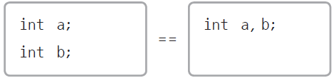
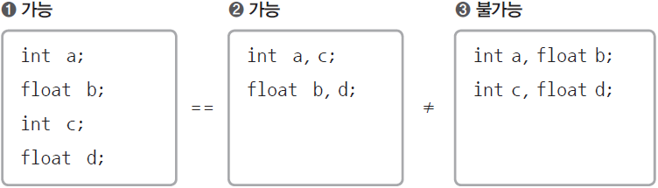
Section 03 변수(2)
다양한 변수 선언 방식

Slide 21
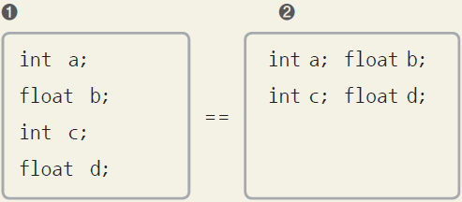
저자 한마디
세미콜론(;)으로 문장 구분하기
한 줄에 하나의 데이터 형식만 선언할 수 있다고 했는데, 엄밀하게 말하면 ‘한 줄’이 아니라 ‘한 문장’이라고 해야 옳다. ❷는 올바른 형식이다. 세미콜론(;)으로 구분한 것은 완전히 분리된 문장으로 취급하기 때문에 아래 ❶과 ❷는 동일한 의미이다.

Slide 22
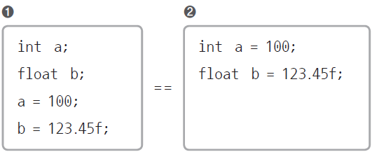
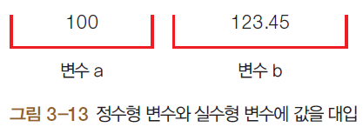
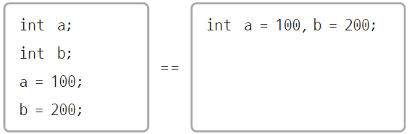
Section 03 변수(3)
변수에 값을 대입하는 방법
TIP : 실수형인 float에 값을 대입할 때는 숫자의 맨 뒤에 float를 의미하는 ‘f’를 붙여야 함
a, b가 모두 정수형 변수일 때

Slide 23
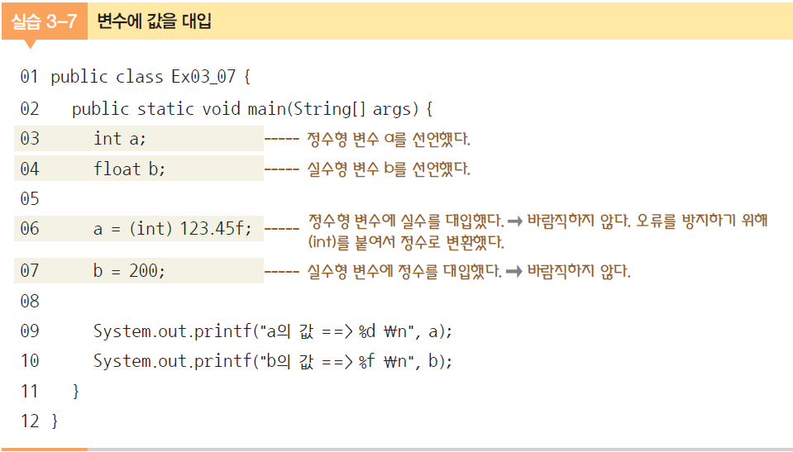
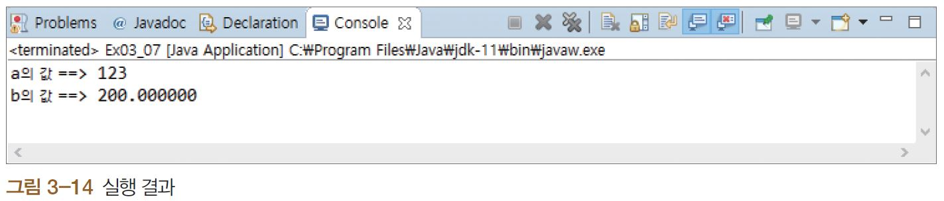
Section 03 변수(4)

Slide 24
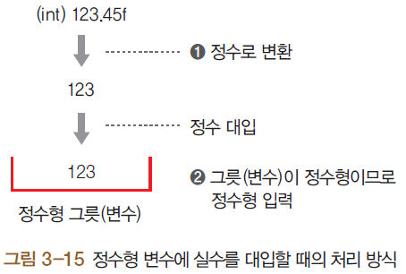
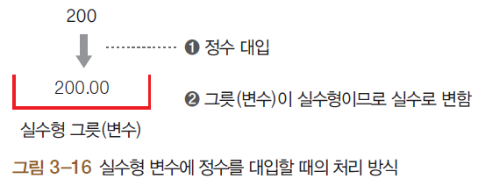
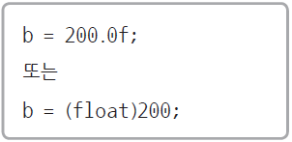
Section 03 변수(5)
6행 : 정수형 변수에 실수를 대입할 때의 처리 방식
7행 : 실수형 변수에 정수를 대입할 때의 처리 방식
7행을 다음과 같이 수정

Slide 25
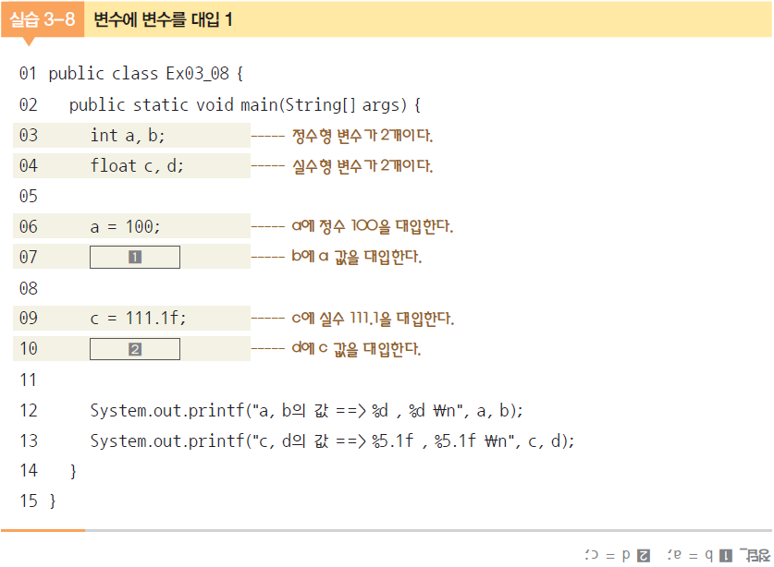
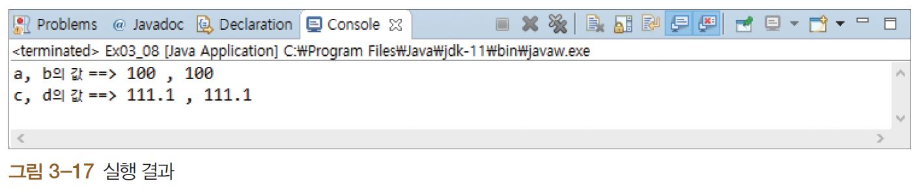
Section 03 변수(6)

Slide 26
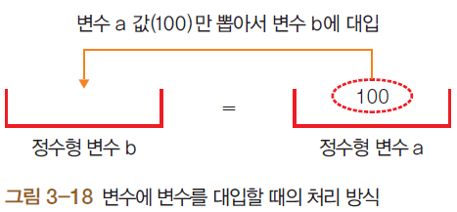
Section 03 변수(7)
6행 : 변수에 변수를 대입할 때의 처리 방식

Slide 27
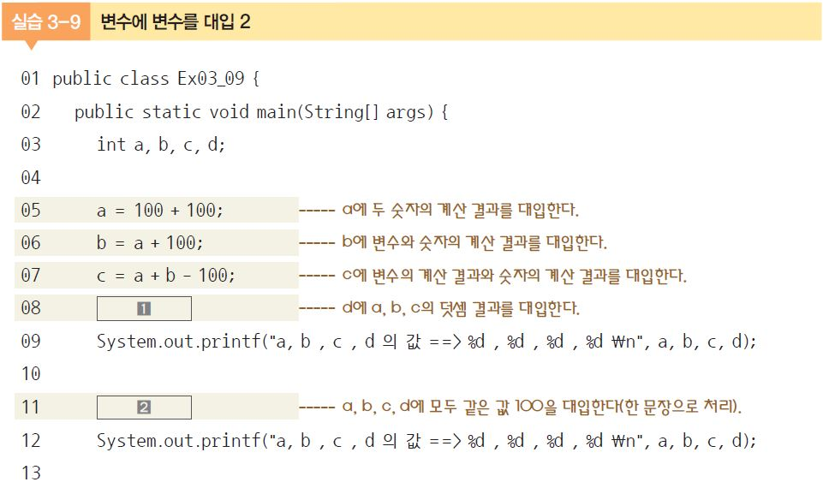
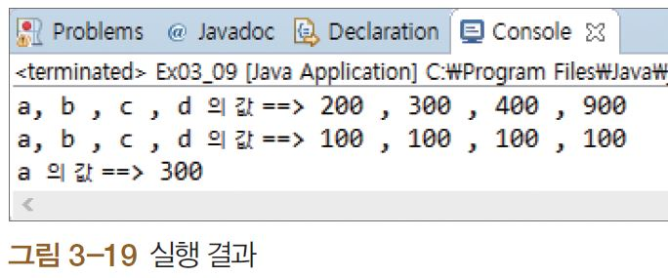
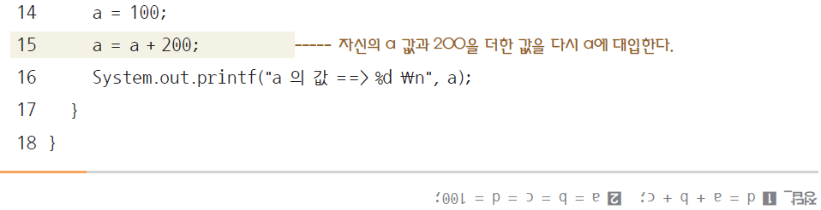
Section 03 변수(8)

Slide 28
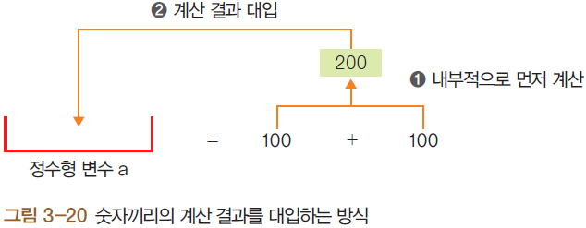
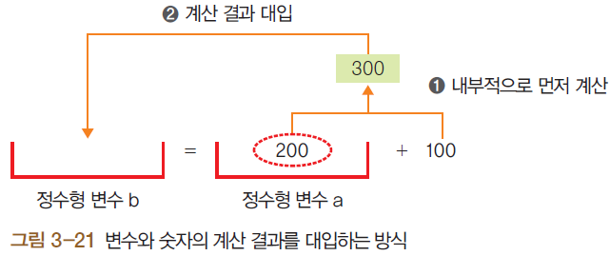
Section 03 변수(9)
5행 : 숫자끼리의 계산 결과를 대입하는 방식
6행 : 변수와 숫자의 계산 결과를 대입하는 방식

Slide 29
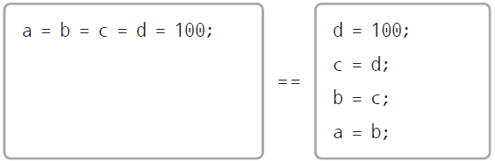
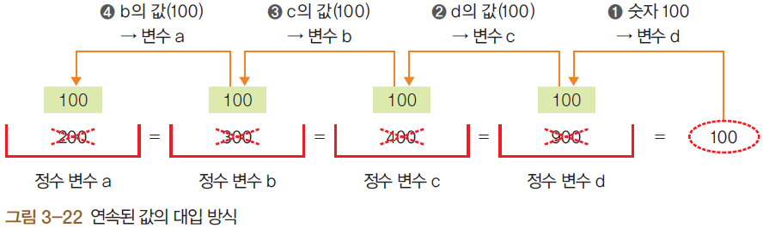
Section 03 변수(10)
11행

Slide 30
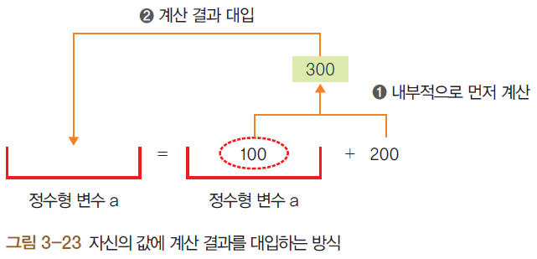
Section 03 변수(11)
15행 : 자신의 값에 계산 결과를 대입하는 방식

Slide 31
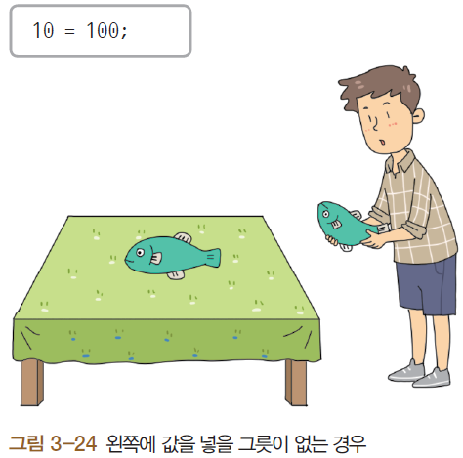
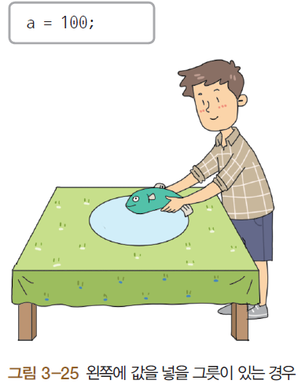
Section 03 변수(12)
대입 연산자와 변수의 위치
대입 연산자(=)를 사용하면 오른쪽의 것이 왼쪽에 대입됨
대입 연산자(=)의 오른쪽에는 상수(숫자), 변수, 계산 값이 모두 올 수 있음
( X ) ( O )

Slide 32
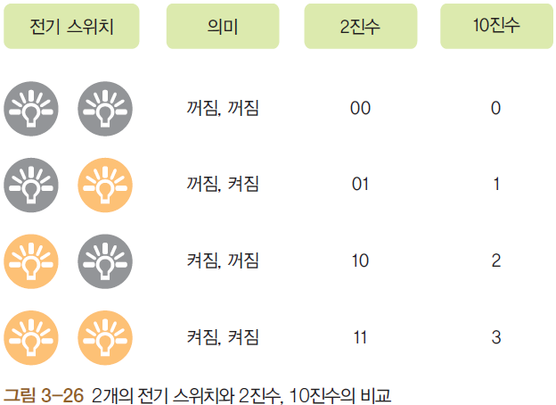
Section 04 데이터 형식과 배열(1)
비트
0(OFF)과 1(ON)만 존재
n개의 전기 스위치로 표현할 수 있는 가짓 수= 2^{n}
3비트로 표현할 수 있는 가짓수는 2³=8개, 4비트로 표현할 수 있는 가짓수는 2⁴=16개

Slide 33


Section 04 데이터 형식과 배열(2)
진수

Slide 34

Section 04 데이터 형식과 배열(3)
바이트
JAVA에서 가장 많이 사용되는 단위. 바이트는 8개의 비트가 합쳐진 것

Slide 35

Section 04 데이터 형식과 배열(4)
2진수를 10진수로 변환하는 방법

Slide 36

Section 04 데이터 형식과 배열(5)
2진수를 16진수로 변환한 후 10진수로 변환하는 방법

Slide 37

Section 04 데이터 형식과 배열(6)
2진수 변환 연습
10진수를 2진수로 변환

Slide 38

Section 04 데이터 형식과 배열(7)
16진수를 2진수로 변환. 16진수라는 것을 나타내기 위해 13₁₆과 같이 표현함
JAVA에서 16진수를 표현할 때는 숫자 앞에 ‘0x’ 또는 ‘0X’를 붙이면 된다. 예를 들어 ‘a=10’은 a에 10진수 10을 대입하라는 것이지만, ‘a=0x10’은 16진수 10(일영이라 읽으며 10진수로는 16이다)을 대입하라는 의미

Slide 39

Section 04 데이터 형식과 배열(8)
16진수와 2진수 변환표

Slide 40


Section 04 데이터 형식과 배열(9)
16진수를 2진수로 변환하는 간편한 방법

Slide 41

Section 04 데이터 형식과 배열(10)
소수점이 없는 정수형
JAVA는 정수형 중에서 int형을 기본 정수형으로 취급함

Slide 42



Section 04 데이터 형식과 배열(11)

Slide 43


Section 04 데이터 형식과 배열(12)
정수의 연산 결과

Slide 44

Section 04 데이터 형식과 배열(13)
소수점이 있는 실수형
JAVA는 실수형 중에서 double형을 기본 실수형으로 취급.
그래서 3.14라고 쓰면 double형 값으로 인식하고, 이 값을 float형으로 만들려면 숫자 뒤에
float를 의미하는 ‘f’를 붙여야 하므로 3.14f가 됨

Slide 45


Section 04 데이터 형식과 배열(14)

Slide 46


Section 04 데이터 형식과 배열(15)
문자형 데이터 형식 - 아스키코드와 유니코드
아스키코드(ASCII) : 컴퓨터에서 표현하는 문자(특히 키보드에 있는 영문, 기호, 숫자 등)를 0~127에 대응시킨 코드
정수형 97을 문자형으로 표현하면 a가 됨

Slide 47

Section 04 데이터 형식과 배열(16)
한 글자를 표현하는 문자형 - 문자형은 문자 또는 기호 하나를 저장하는 형식
char형에는 문자뿐만 아니라 값의 범위에 해당하는 정수를 대입할 수 있음.
char형을 2바이트 크기의 정수형으로 취급해도 상관없다는 의미.
즉 char형의 크기가 2바이트(516비트)이므로 표현할 수 있는 글자 수는 65536가지이고,
값의 범위는 0~65535. 따라서 아스키코드표의 0~127을 비롯해 한글, 중국어, 아랍어 등을
모두 표현할 수 있음

Slide 48



Section 04 데이터 형식과 배열(17)

Slide 49

Section 04 데이터 형식과 배열(18)
3~7행
9행 : 변수 b에 문자 ‘a’를 대입, 10행에서 변수 c에 ‘변수 b의 값11’을 대입. 그런데 변수 b
에는 문자 ‘a’가 들어 있지만 이는 숫자 97과 동일하므로, 여기에 1를 더한 값인 98이
변수 b에 들어감. 이를 12행에서 문자형으로 출력하면 문자 ‘b’가 됨
14행: d가 문자형 변수이지만 숫자 90일수도 있음. 숫자 90은 문자 ‘Z’와 동일하므로 결국
변수 d에 ‘Z’를 입력한 것과 같음. 그 결과 ‘Z’가 출력
17행 : 변수 d에 한글 ‘가’를 대입, 19행에서 정수로 출력하니 한글 ‘가’는 44032 코드 값인
것이 확인. 18행에서 변수 d에 1을 증가시키고 20행에서 출력하여 ‘각’이 출력

Slide 50



Section 04 데이터 형식과 배열(19)

Slide 51

저자 한마디
올바른 문자 표현
문자는 반드시 ‘ ’로 묶어야 하고 한 글자만 올 수 있다. 다음은 모두 틀린 표현이다.

Slide 52

Section 04 데이터 형식과 배열(20)
참과 거짓을 표현하는 불(Boole)
실제로 참을 1, 거짓을 0으로 취급하면 1바이트(=8비트)가 아닌 1비트만으로도 표현이 가능하지만, JAVA는 최소 접근 단위가 1바이트이므로 크기는 1바이트를 사용

Slide 53


Section 04 데이터 형식과 배열(21)
8행 : (10 == 20)은 ‘10과 20이 같다’의 결과이므로
true 또는 false가 반환

Slide 54

Section 04 데이터 형식과 배열(22)
여러 글자를 표현하는 문자열
문자열의 개념은 ‘문자형의 집합’이고 ‘문자열’이라는 데이터 형식은 따로 존재하지 않음
문자형 데이터 형식 char는 한 글자만 저장
문자열은 데이터 형식으로 지원되지 않고 String 클래스로 사용할 수 있음

Slide 55


Section 04 데이터 형식과 배열(23)

